Slide 1
Безопасное поведение на улице

Slide 2
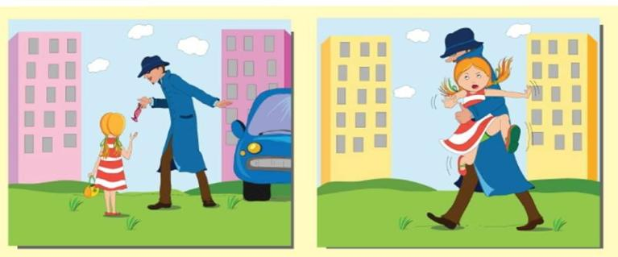
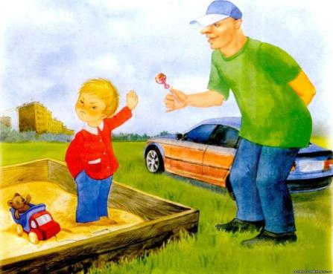
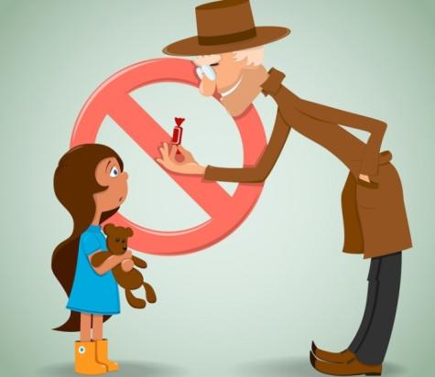
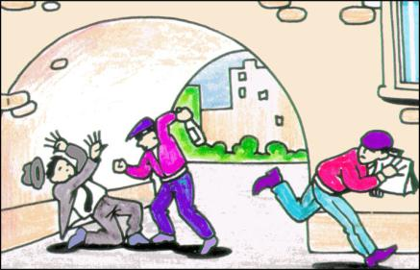
!
Будь осторожен на улице

Slide 3
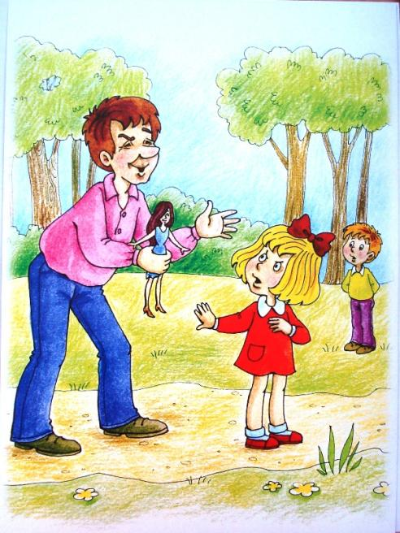
Можно ли у незнакомых
что-либо брать?

Slide 4

Запомни!

Slide 5
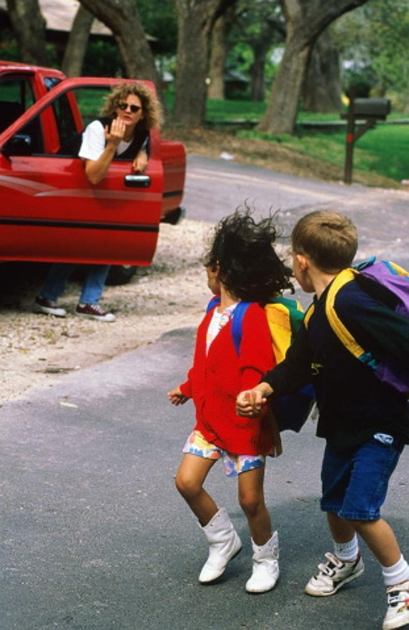
Запомни!
Если видишь тормозящую машину, как можно дальше отойди от неё!

Slide 6
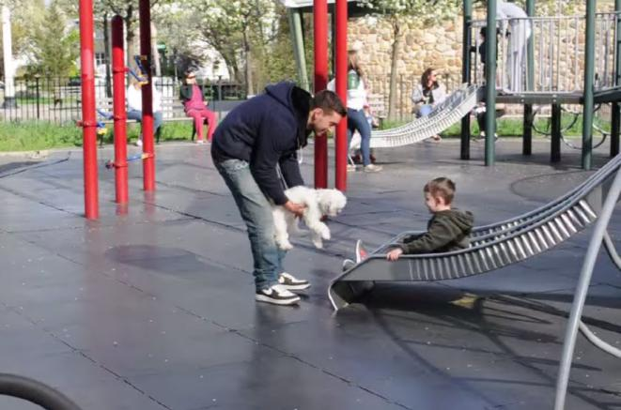
На площадке появился незнакомый и привлекает твоё внимание. Что делать?

Slide 7
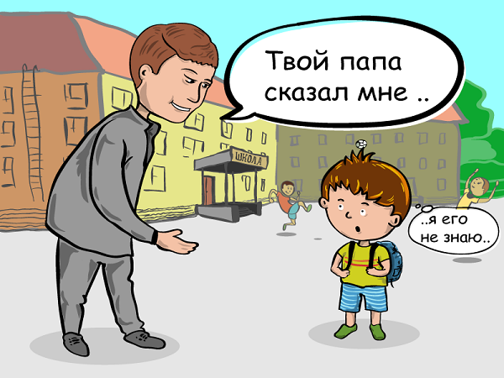
Как поступить?

Slide 8
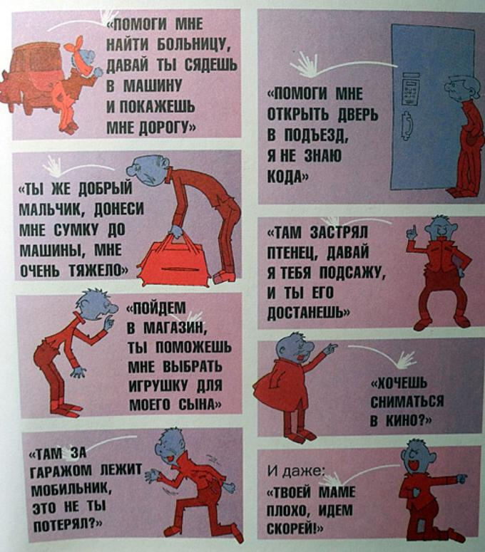
Внимание!
Различные уловки преступников!

Slide 9
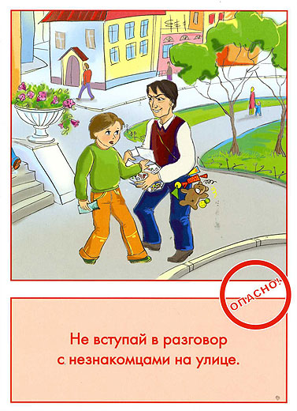

Запомни!

Slide 10

Запомни!

Slide 11
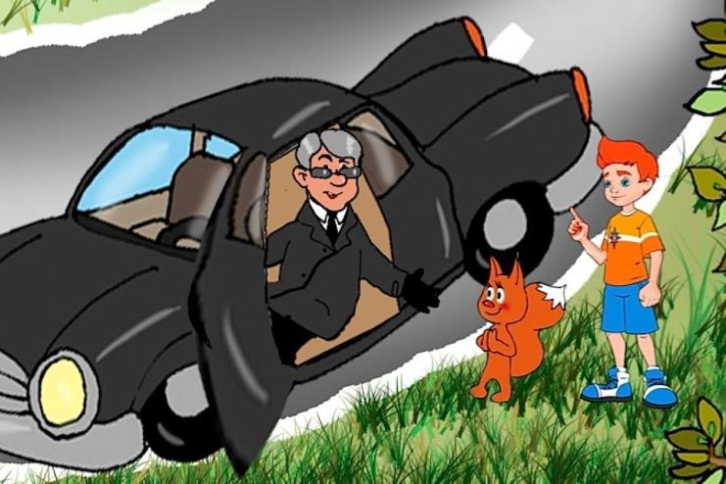
Тебе предлагают покататься на классной машине. Что делать?

Slide 12
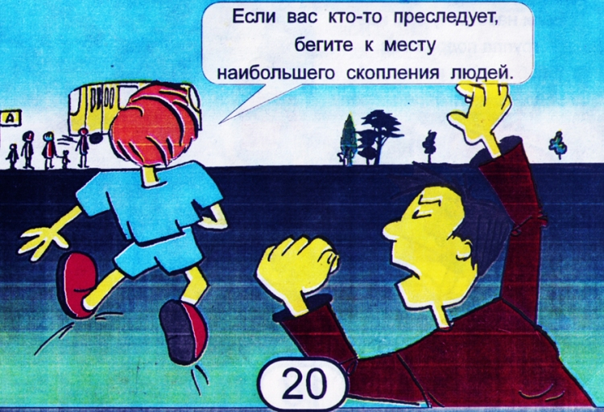
Запомни!

Slide 13
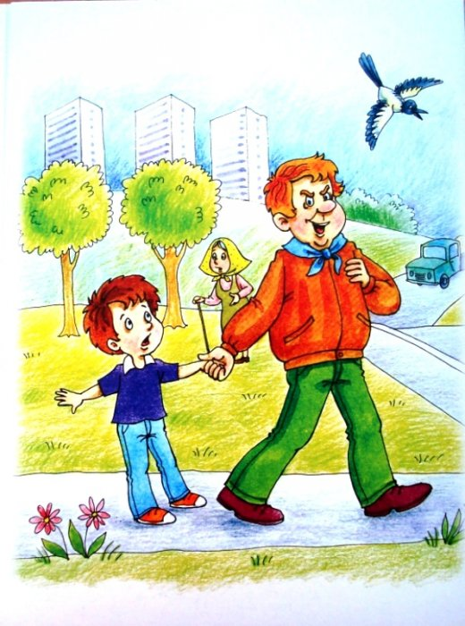
Тебя или твоего друга пытаются увести. Что делать?

Slide 14

Запомни!

Slide 15
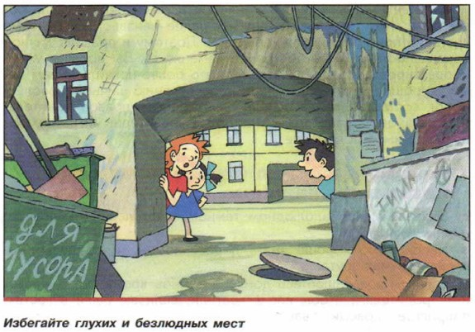
Запомни!

Slide 16
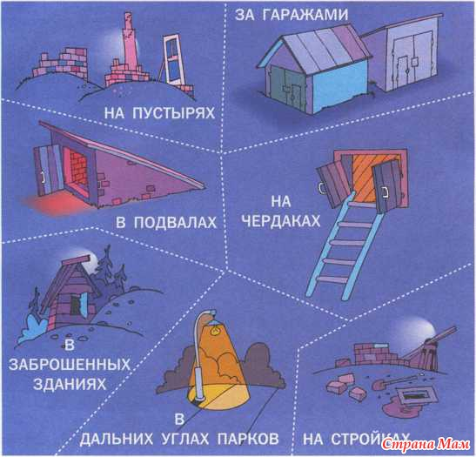
Внимание!
Опасные места для прогулок

Slide 17

Запомни!

Slide 18

Запомни!

Slide 19
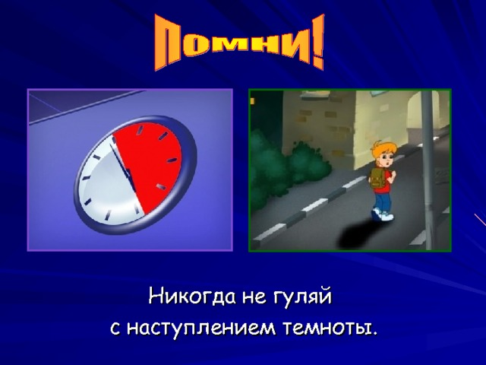

Slide 20
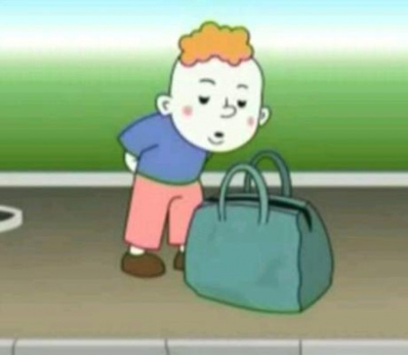
Ты увидел на улице предмет… Что делать?

Slide 21

Запомни!

Slide 22


Slide 23

Запомни!

Slide 24
Запомни!
Раньше счёта и письма,
Рисования и чтения,
Всем ребятам надо знать
Правила безопасности поведения!

Slide 25
СПАСИБО ЗА ВНИМАНИЕ!

